Slide 1





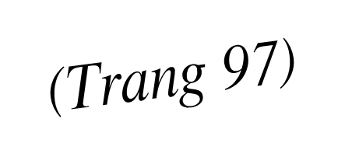


Slide 2

- Đọc mở rộng về chủ điểm quê hương, đất nước.
- Phát triển năng lực ngôn ngữ.
- Biết vận dụng kiến thức từ bài học để vận dụng vào thực tiễn: Tự tin, mạnh dạn, biết trao đổi nhận xét trong giao tiếp.

Slide 3





Slide 4


Slide 5

+ Đố các em bài hát nói về điều gì?

Slide 6




Slide 7


1. Đọc sách báo về quê hương, đất nước.
“Non nước Việt Nam” là cuốn sách cung cấp thông tin cơ bản về điều kiện tự nhiên, lịch sử - văn hóa của Việt Nam và các tỉnh thành trong cả nước.

Slide 8
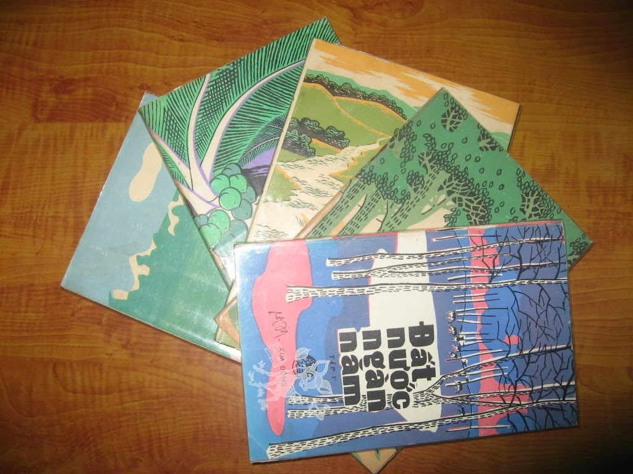
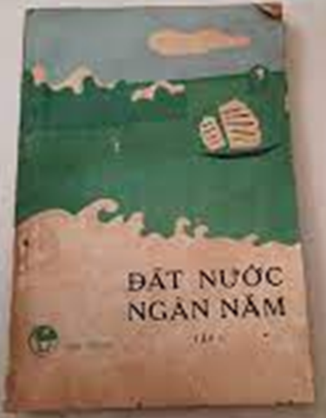
1. Đọc sách báo về quê hương, đất nước.
“Đất nước ngàn năm” là tên gọi chung của bộ sách do nhiều tác giả viết. Bộ sách viết về các danh lam thắng cảnh, những nét đặc sắc về văn hóa và những sản vật của nhiều vùng miền trên đất nước Việt Nam ta.

Slide 9

- Tên sách: Vòng quanh thế giới - Việt Nam
- Tác giả: Nguyễn Hào, Hạo Nhiên
- Nội dung: Đất nước hình chữ S với phong cảnh thiên nhiên xinh đẹp, ẩm thực phong phú và là thiên đường của trái cây nhiệt đới. Quả gì được gọi là "Vua các loại trái cây"? Biểu tượng Thành phố Hồ Chí Minh là gì? Hang Sơn Đoòng lớn nhất thế giới nằm ở tỉnh nào? Có bao nhiêu dân tộc ở Việt Nam?.....

Slide 10



PHIẾU ĐỌC SÁCH
Tên sách (báo): | Tác giả: | Ngày đọc:
Nội dung chính:
Những thông tin chính về nơi được nhắc tới:
Điều thú vị đối với em:
Mức độ yêu thích:

Slide 11



Slide 12





Slide 13

Trao đổi với bạn những điều đáng nhớ về các vùng miền đất nước được giới thiệu trong sách báo.

Slide 14





Slide 15


Chia sẻ với người thân những thông tin thú vị em đọc được về các vùng miền trên đất nước ta.

Slide 16


- Hoàn thành phiếu Đọc mở rộng.
- Chia sẻ phiếu đọc sách của em với người thân.

Slide 17


